Slide 1

◆ while (조건(boolean형태)) { }
** 조건이 true이면 중괄호를 수행하고 다시 조건으로 가서 false될 때까지 반복
** while문을 만들 때 반복에 대한 계획이 필요! (ex. num++;)
** 우리가 반복문을 쓰는 이유!! >> 규칙적인 연산의 중복을 없애기 위해!
** 반복문 해석 팁! >> 반복문 속 변수를 추적해서 표로 그려보면
해석이 편함
◆ do while >> do { } while (조건);
** 중괄호 속 코드를 먼저 한번 실행하고 나서 while문의 조건으로
true라면 반복 , false라면 while문을 나옴.
◆ for ( 초기값; 조건(Boolean); 증감식) { }
** 초기값을 수행하고 조건을 검사 후 조건이 true라면 중괄호 코드를 수행 하고 수행 이후 끝나면 증감식을 적용. 그 후 다시 조건 검사를 반복.

Slide 2
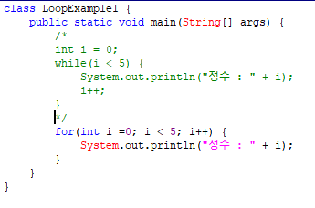
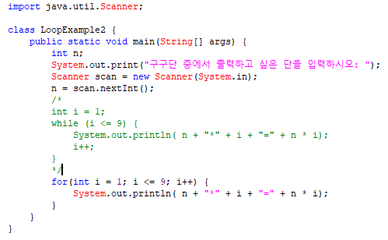
while
while
for
for

Slide 3
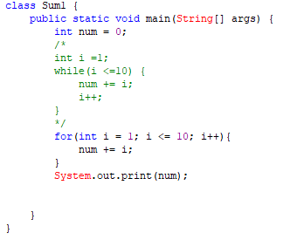
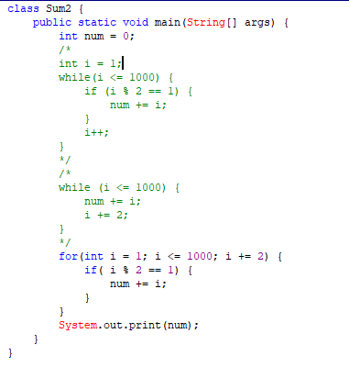
while 1
while
while 2
for
for

Slide 4
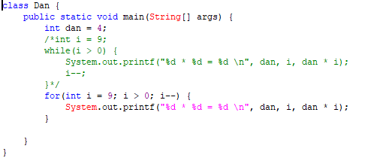
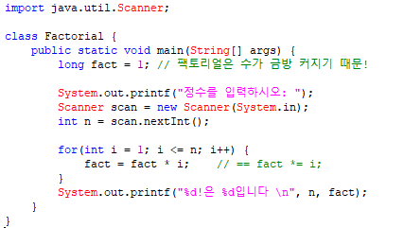
while
for

Slide 5
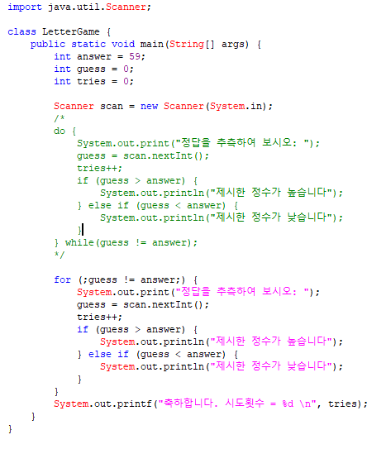
while
for

